Slide 1
Nachhaltigkeitsbericht 2023
Stand: Jan. 2024

Slide 2
Nachhaltigkeitsbericht 2023
Unser Haus
Unternehmensleitbild
Umweltschutz am Arbeitsplatz
Unsere Stakeholder
Unsere Kooperationshäuser
Der Verband
Mitarbeiter Benefits
Unsere Ziele und next Steps
Umgesetzte Maßnahmen 2023
Seite 1 - 2
Seite 3 - 5
Seite 6 - 7
Seite 8 - 9
Seite 10 - 11
Seite 12 - 13
Seite 14
Seite 15
Seite 16
Inhalt:

Slide 3
Nachhaltigkeitsbericht 2023
Unser ruhig gelegenes GenoHotel Forsbach ist ein komfortables 3 Sterne Superior Seminar- und Tagungshotel mit 170 Zimmern. Es liegt vor den Toren Kölns, direkt am Rande des Königsforstes, und bietet durch die ruhige Lage das perfekte Umfeld für einen gelungenen Aufenthalt.
Mit 12 Seminar- und 17 Gruppen- und Konferenzräumen, alle ausgestattet mit modernstem Equipment, bieten wir Ihnen großzügige Tagungsmöglichkeiten. Hier finden Sie die Basis für kreatives Arbeiten und Entspannen in behaglicher Atmosphäre. Zur Erholung stehen Ihnen unsere Sauna, zwei moderne Fitnessräume und ein großzügiger Innenpool kostenlos zur Verfügung.
Unser Haus leistet seinen verantwortungsvollen Beitrag zum wichtigen Thema Nachhaltigkeit. Das Institut GreenSign hat dem GenoHotel Forsbach eine nachhaltige Zertifizierung (Level 4) bescheinigt.
Unser Hotel liegt direkt am Naherholungsgebiet Königsforst, und ist dadurch der ideale Startpunkt für jegliche Outdoor-Aktivitäten.
Als Mitglied der TOP 250 Tagungshotels, sowie innerhalb der Hotelkooperation GenoHotels sind wir Profis für alle Veranstaltungsformate und stehen Ihnen umfassend beratend zur Seite.
Unser Haus:
Seite 01

Slide 4
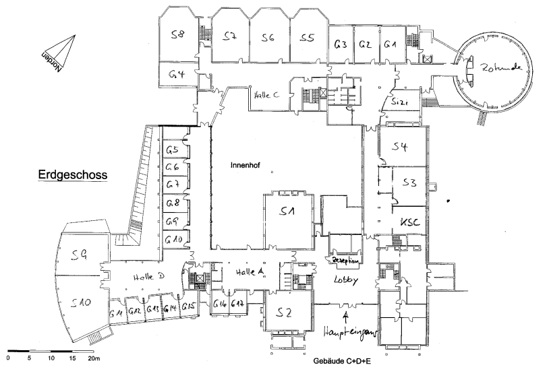
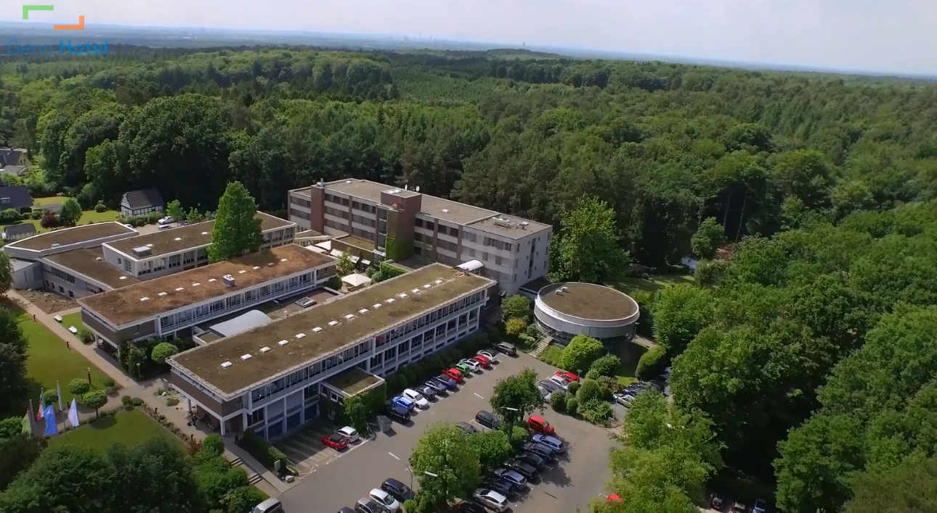
Nachhaltigkeitsbericht 2023
Das GenoHotel Forsbach im Überblick
Unser Haus:
Seite 02

Slide 5
Nachhaltigkeitsbericht 2023
Was machen wir besonders....
Gastgeber: innen und Arbeitgeber: innen mit Herz und Verstand
Unser einzigartiges Hotelareal bietet einen modernen Mittelpunkt zum Austausch
und vernetzten. Unsere großzügige, grüne und gewachsene Hotelanlage bietet viel
Platz zum kreativen Arbeiten und Wohnen. Wir agieren gemeinschaftlich mit
unseren Gästen und Veranstaltungsplanern, sodass ein gelungener Aufenthalt bei
uns im Hotel garantiert ist. Durch unser unternehmerisches Denken und
Handeln in den Bereichen Ökologie, Ökonomie und Sozialem setzen wir ein
Zeichen des Fortschrittes in der Region.
Unternehmensleitbild:
Seite 03

Slide 6
Nachhaltigkeitsbericht 2023
Nachhaltiges Denken und Handeln:
E-Bike Verleih und kostenfreie E-Ladesäulen für unsere Hotelgäste
Biodiversität auf unserem Hotelareal (Kräutergarten in Planung)
Soziale Verantwortung & Wertschätzung als Arbeitgeber
Benefits für Mitarbeitende (Personights, Top 250 Tagungshotels, Corporate-Benefits, Ticketsprinter, Hospitation in Partner Hotels, Dienstplangestaltung unter Berücksichtigung privater Termine, vorrausschauende Urlaubsplanung, persönliche und fachliche Weiterentwicklung)
Die Region stärken:
Wir beziehen soweit möglich regionale Produkte von ortsansässigen Lieferanten.
Wir arbeiten mit regionalen Handwerks-Firmen in allen Bereichen zusammen.
Der Großteil unserer Mitarbeiter: innen haben einen kurzen Arbeitsweg (Umkreis von ca. 10 km)
Unternehmensleitbild:
Seite 04

Slide 7
Nachhaltigkeitsbericht 2023
Unsere Visionen...
Der Weg ist das Ziel…
Wir nehmen unsere Gäste und Mitarbeitende bei unserem Nachhaltigkeitsgedanken mit.
Hier ein kleiner Auszug aus dem Portfolio, was wir in Zukunft durch unser Umweltprogramm umsetzen werden:
Wir erhöhen den Anteil der regionalen sowie der Bio-Produkte in unserem gastronomischen Bereich
Die Digitalisierung unseres Gebäudemanagements (Licht, Heizung und Lüftung) schreitet voran
Wir stärken auch weiter die Work Life Balance der Mitarbeitenden und optimieren die Harmonisierung der Generationen
Unternehmensleitbild:
Seite 05

Slide 8
Nachhaltigkeitsbericht 2023
1. Nachhaltigkeit beginnt auf dem Weg zur Arbeit
Öffentliche Verkehrsmittel nutzen (Jobticket)
Mit dem Fahrrad ins Büro (Bike Leasing)
Fahrgemeinschaften bilden
2. Drucken mit Blick auf Nachhaltigkeit
Doppelseitig drucken
Dokumente digital ablegen
Keine E-Mails ausdrucken (think befor print)
Bedrucktes Papier anschließend als Notizzettel nutzen
Zentrale Drucker (nicht jeder Arbeitsplatz ist mit einem eigenen Drucker ausgestattet)
Umweltschutz am Arbeitsplatz:
Seite 06

Slide 9
Nachhaltigkeitsbericht 2023
3. Energie Sparen
Elektrogeräte wie Computer, Drucker, Kopierer auf Stand-by-Modus schalten
Licht beim Verlassen des Raumes ausschalten
Es werden LED Lampen eingesetzt
Sobald das Handy oder der Laptop die 1oo% Grenze beim Laden erreicht haben, bitte vom Strom trennen
Abschalten von Computern, Bildschirmen und Druckern nach Arbeitsende
Sauna wird nur auf Nachfrage eingeschaltet
4. Mülltrennung
Entsorge deinen Müll im richtigen Abfalleimer
Biomüll; Papier & Pappe; Verpackungsmüll; Restmüll.
5. Büropflanzen
Diese reduzieren Lärm, filtern Staub, sind natürlicher Luftbefeuchter, absorbieren Schadstoffe, wirken beruhigend, fördern Konzentration und reduzieren Ermüdungserscheinungen
6. Wasser sparen
Sparspültaste bei der Toilettenspülung nutzen
Wasser ausschalten, während man die Hände einseift
Umweltschutz am Arbeitsplatz:
Seite 07

Slide 10
Nachhaltigkeitsbericht 2023
Unsere Stakeholder:
(Hier nur einige unserer Kunden/Gäste)
Seite 08

Slide 11
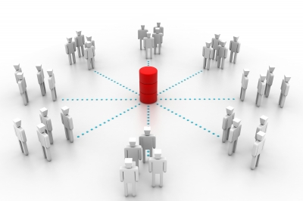
Nachhaltigkeitsbericht 2023
Unsere Kunden/Gäste in Zahlen:
Übernachtungsgäste:
33226
Mittagessen:
29627
Auslastung:
52%
Bewertungen unserer Gäste:
Unsere Stakeholder:
Seite 09

Slide 12
Nachhaltigkeitsbericht 2023
Kooperation
“GenoHotel“ steht für eine Kooperation von drei Häusern. Neben unserem in Forsbach zählen noch das GenoHotel Baunatal und das GenoHotel Karlsruhe zu unserer Hotelkooperation.
Unsere Kooperationshäuser:
Das sind Wir
Unser einzigartiger Hotel Campus bietet Ihnen einen modernen Mittelpunkt zum Austausch und vernetzen. Innerhalb der Hotelanlage bewegen Sie sich frei, unabhängig und entscheiden selbst, wann und wo Sie sich vernetzen. Ob in einer unserer „Working Spaces“, beim Sport in unserem Fitnessbereich oder klassisch bei einem Getränk in unserem à la carte Bistro Wilhelm...
Seite 10

Slide 13
Nachhaltigkeitsbericht 2023
Das sind Wir...
Unser lichtdurchflutetes Campus Hotel in idyllischer, grüner Stadtrandlage und jede Menge Raum für Tagungen, Seminare, Workshops und Feierlichkeiten jeder Art, bietet Ihnen den idealen Rahmen für Ihre erfolgreiche Veranstaltung. In wohltuend inspirierender Atmosphäre finden Sie Zeit für persönlichen Austausch, gemeinsame Erlebnisse und werden dabei selbstverständlich kulinarisch bestens verwöhnt. Im großzügigen Sauna- (steht zurzeit wegen Reparaturmaßnahmen nicht zur Verfügung) und Fitnessbereich finden Sie Entspannung nach Ihrem gelungenen Arbeitstag.
Ob Sie uns privat, als Gruppe oder geschäftlich besuchen - durch unser Campus Hotel lässt sich alles unter einem Dach ideal vereinbaren.
Unsere Kooperationshäuser:
Seite 11

Slide 14
Nachhaltigkeitsbericht 2023
Der Genoverband e.V. – Verband der Regionen ist Prüfungs- und Beratungsverband, Bildungsträger und Interessen­vertretung für rund 2.590 Mitglieds­genossen­schaften. Als moderner Dienstleister betreuen wir Unternehmen aus den Bereichen Kreditwirtschaft, Landwirtschaft, Handel, ­Gewerbe und Dienstleistungen mit rund acht Millionen Mitgliedern in 14 Bundesländern. Rund 1.320 Mitarbeiter*innen betreuen die Mitglieder und sind Partner*in, Berater*in sowie Wegbegleiter*in für unsere Mitgliedsgenossenschaften. Dabei denken wir nicht nur nach, sondern auch vor: Wir analysieren den Markt und erkennen Trends. Wir geben Antworten auf komplexe Fragen und Sachverhalte und zeigen unseren Genossenschaften Lösungen auf. Dabei greifen wir auf das eigene Team zurück, binden aber auch Netzwerkpartnern insbesondere aus dem Verbund ein. Aktiv fördern wir das Genossenschaftswesen durch Gründungsinitiativen sowie eine intensive Interessenvertretung. Wir sind Sprachrohr unserer Mitglieder innerhalb und außerhalb des Verbundes.
Dies alles erfolgt auf der Basis demokratischer Mitbestimmungsstrukturen unserer Mitglieder. Grundlage dieser demokratischen Ausrichtung ist unsere Satzung. Sie ergänzt die gesetzlichen Bestimmungen und bestimmt die Struktur, die Kompetenzen und die Ziele des Genossenschaftsverbands – Verband der Regionen.
Der Verband:
Seite 12

Slide 15
Nachhaltigkeitsbericht 2023
Unsere Werte
Seit Mitte des 19. Jahrhunderts stehen Genossenschaften nach den Prinzipien von Friedrich Wilhelm Raiffeisen und Hermann Schulze-Delitzsch für praktizierte Wirtschaftsdemokratie, für Selbsthilfe, Selbstverwaltung und Selbstverantwortung. Die Arbeit des Genossenschaftsverbands orientiert sich an diesen genossenschaftlichen Werten. In unserer Unternehmenskultur haben Vertrauen, Tradition und Verantwortung neben betriebswirtschaftlichen Zielen eine lange Historie und einen hohen Stellenwert. Als Ansprechpartner*innen sind die Mitarbeiter*innen des Genossenschaftsverbands immer am Ort des Geschehens und nah an unseren Mitgliedern und Kunden.
Der Verband:
Seite 13

Slide 16
Nachhaltigkeitsbericht 2023
Ticketsprinter
Übernachtungen über Personights und oder TOP 250 Tagungshotels.
Geno- Shop (Online)
Jobrad für Mitarbeiter.
Kostenfreie Mitarbeiter Parkplätze
Mitarbeiter Verpflegung
Mitarbeiter werben Mitarbeiter
Anwerbeprämie: für unsere Mitarbeiter
Mittarbeiter Benefits:
Seite 14

Slide 17
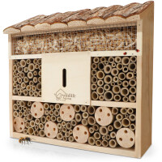
Nachhaltigkeitsbericht 2023
CO 2 Fußabdruck (ab Juni 2024)
Soziale Projekte unterstützen
Abfallreduzierung von Kunststoffen / Papier / Organischem Müll
Reduzierung des Stromverbrauches/ 100% Ökostrom/ Umstellung auf LED Leuchtmittel
E- Ladesäulen (geplant ab März 2024)
Insekten Hotel
Kräutergarten
Unsere Ziele und next Steps:
Seite 15

Slide 18
Nachhaltigkeitsbericht 2023
Monat Aktion
Okt 22 GreenSign Hotel Level4 Zertifikat erhalten
Dez 22 Neue Aufkleber „Handtuchwechsel“ auf allen Zimmern.
Reminder Zettel ausgehängt (Licht, Heizung, PC ausschalten)
Jan 23 Dehoga Umweltcheck
Feb 23 Müll trennen in den Veranstaltungsräumen (Papier, Restmüll)
Mrz 23 Am Frühstücksbuffet wurde der Schoko- Aufstrich ausgetauscht (ohne Palmöl)
Mai 23 Shampoo Spender aus recyceltem Material eingeführt (Zertifikat)
Green Stay (HRS)
Jun 23 Bewegungsmelder installiert in allen öffentlichen Toiletten, Küchen Lager- und
Nebenräume, Lagerräume im Dozentenbereich
Im Restaurant wurde auf LED Lampen umgerüstet
Okt 23 Anschaffung von höhen verstellbaren Schreibtischen im Front/Backoffice
Nov 23 Fahrrad Leasing für unsere Mitarbeiter (Jobrad)
Umgesetzte Maßnahmen 2023:
Seite 16

